Slide 1
Bisector Tree
Algoritmos Basados en Clustering

Slide 2
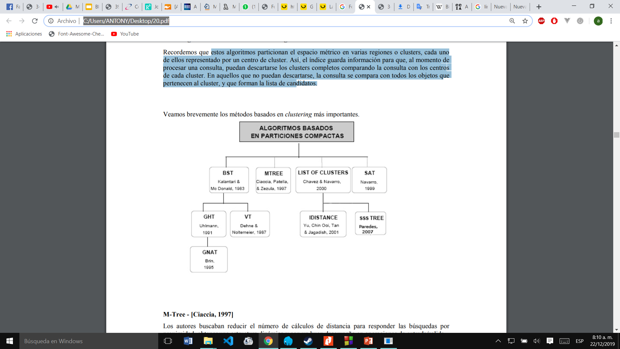
Algoritmos Basados en Clustering
Estos algoritmos particionan el espacio métrico en varias regiones o clusters, cada uno de ellos representado por un centro de cluster. Así, el índice guarda información para que, al momento de procesar una consulta, pueden descartarse los clusters completos comparando la consulta con los centros de cada cluster. En aquellos que no puedan descartarse, la consulta se compara con todos los objetos que pertenecen al cluster, y que forman la lista de candidatos.

Slide 3
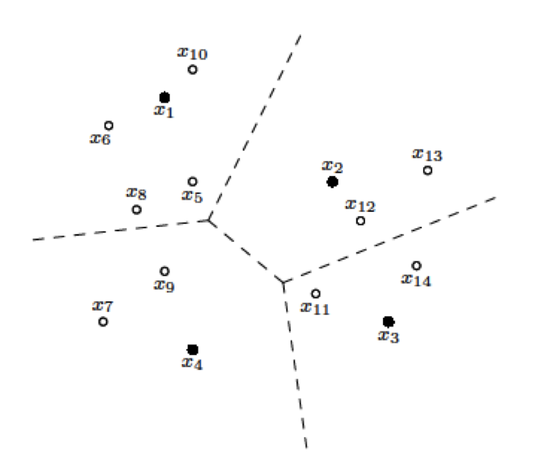
Algoritmos Basados en Clustering

Slide 4
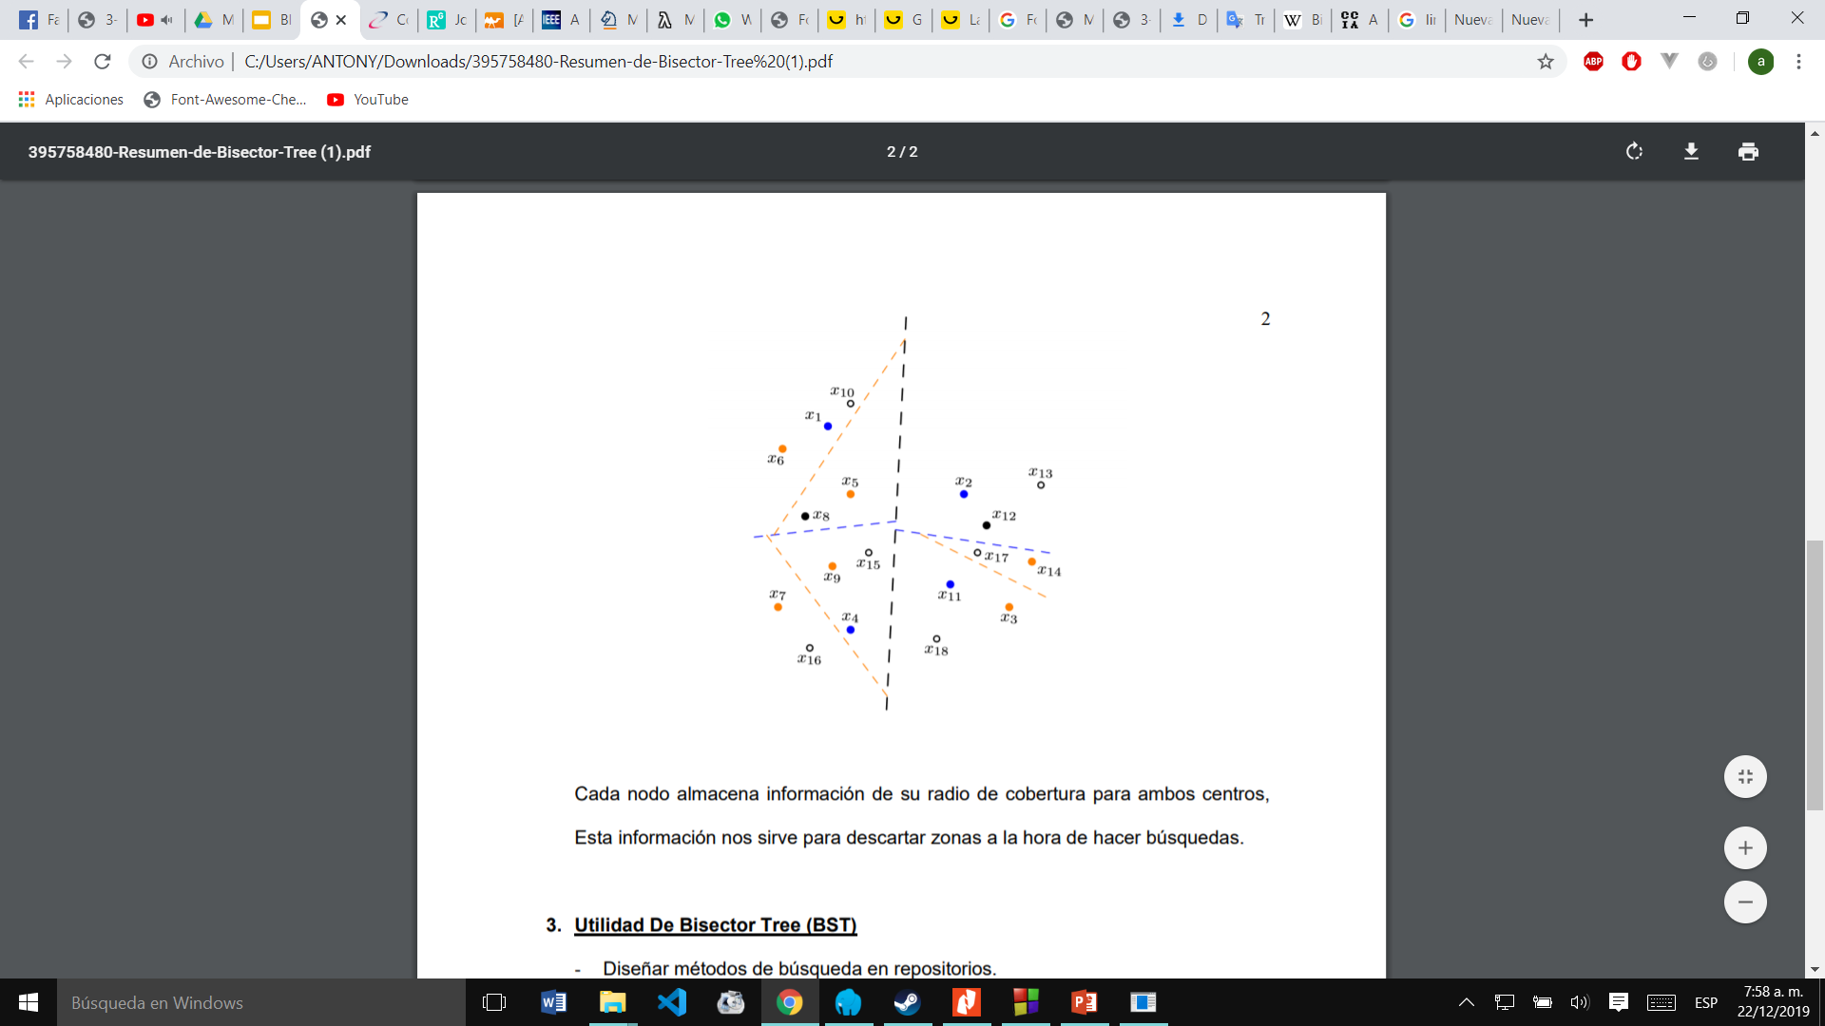
Bisector Tree
Es uno de los primeros métodos de búsqueda por similitud, basados en particiones es el conocido como Bisector Tree (BST) inventado por Kalantari y McDonald en 1983.

Slide 5
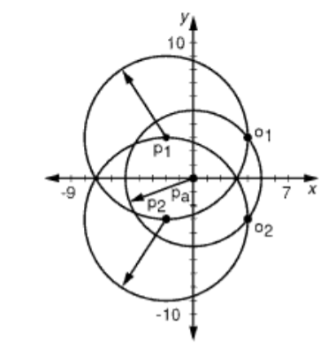
Bisector Tree
Este método usa una estructura arbórea para representar la partición del espacio y almacena el radio de cobertura de cada zona para usarlo como un criterio de eliminación de zonas en el proceso de búsqueda

Slide 6
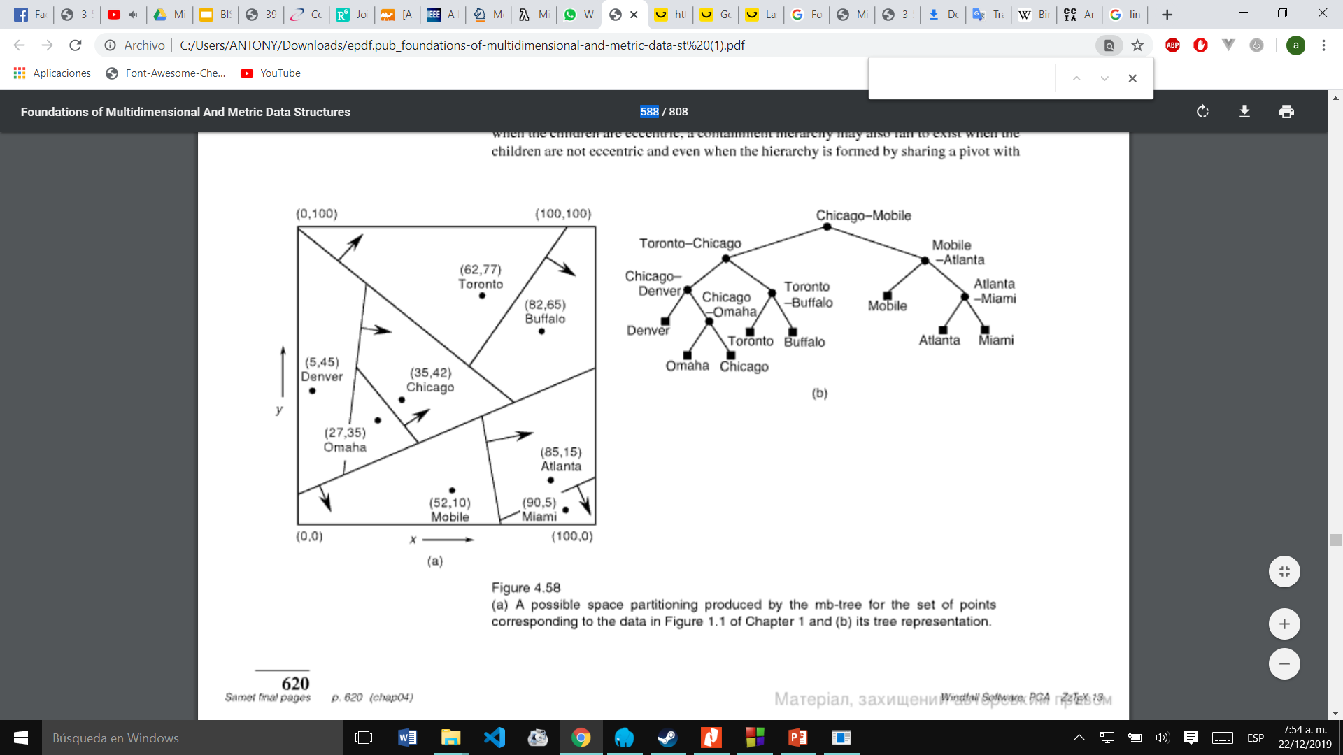
Construcción Del Árbol
El proceso de construcción consiste inicialmente en una nube de puntos dividida en 2 zonas, eligiendo en cada una de esas zonas un objeto que actúa como centro, este proceso se repite recursivamente sobre los objetos pertenecientes a cada zona colocando en cada nodo los 2 centros, los más cercanos del punto 1 van a la izquierda y los más cercanos al punto 2 van a la derecha y así recursivamente hasta llegar a las hojas.

Slide 7
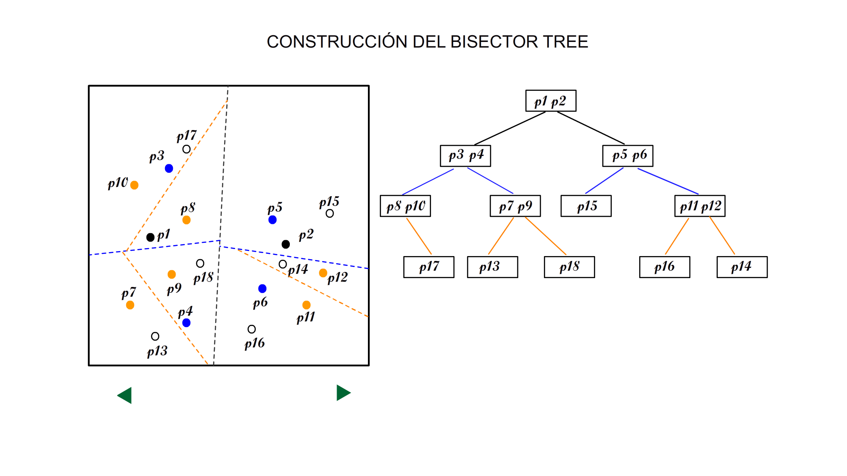
Bisector Tree
Nota:
Cada nodo almacena información de su radio de cobertura para ambos centros, Esta información nos sirve para descartar zonas a la hora de hacer búsquedas.

Slide 8
